Slide 1
项目管理
PROJECT MANAGEMENT

Slide 2
项目管理（PROJECT MANAGEMENT)
1 项目管理的基本概念
2 项目管理的组织
3 项目集成管理
4 项目范围管理
5 项目进度管理
6 项目成本管理
7 项目质量管理
8 项目人力资源管理
9 项目沟通管理
10 项目风险管理
11 项目采购管理

Slide 3

大学在线注册系统案例
背景
某咨询公司签订了一个向一所当地大学提供一个新的在线注册系统的
合同，规定该套系统必须在5月1日前能够运行，这样学生就能够用它
在秋季这个学期进行注册。项目经理苏制定了一套详细的进度计划和
网络图，以帮助组织项目。
遇到的问题
  一些项目评审会议不能如期举行
  各阶段无法接到客户的结束指令，难以按进度计划进行
  项目组中一位高级程序员突然退出
挑战
  怎样才能赶得上5/1的系统运转日期呢？
项目遇险！！！
Notes:
项目时间管理涉及哪些内容?
项目经理如何才能在该领域提高绩效?
案例
苏是一家咨询公司的项目经理，该公司已经签订合同向一所当地大学提供一个新的在线注册系统。该套系统必须在5月1日前能够运行，这样学生就能够用它在秋季这个学期进行注册。
如果到那个时候系统还不能运行，她的公司将受到非常严厉的合同惩罚条款的制裁；如果工作完成的漂亮，苏和她的团队会得到一笔丰厚的奖金。
苏知道，达到进度要求和控制范围、成本、质量是她的责任。她和她的团队制定了一套详细的进度计划和网络图，以帮助组织项目。然而，制定进度计划容易，使项目沿着既定轨道前进则要困难得多。管理人的问题和解决进度计划的冲突是两个最大的挑战。该客户的许多雇员临时休假，因此错过了一些项目评审会议，不得不重新改变设定一些项目评审会议的时间。
因为苏的团队在系统开发生命周期的各个阶段都需要来自客户的结束指令，所以上述变更使苏和她的团队难以按原来计划的进度进行。苏的团队中一位高级程序员退出了，她知道要找一位新人来跟上大家的进度又将占用额外的时间。现在仍处在项目的早期，不过苏知道，他们正在落后。
她该如何作，才能赶得上51系统运行日期呢？

Slide 4
项目进度管理
1 项目进度计划的重要性
2 活动定义
3 活动排序
4 活动历时估计
5 制定进度计划
6 控制项目进度计划变更
Notes:
1、重要性
2、活动定义
3、活动排序：活动间的依赖关系，项目网络图
4、活动历史估计：简单介绍工期估计的方法
5、制定进度计划：干特图、关键路径法、缩短项目进度的方法、pert计划评审技术
6、控制项目进度计划变更：控制技能

Slide 5
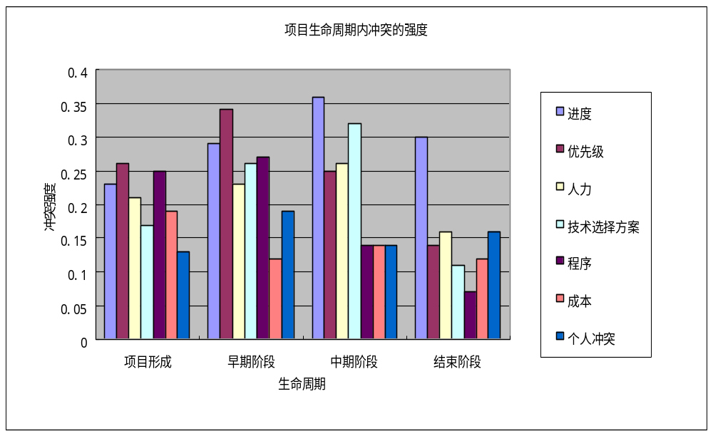
1 项目进度计划的重要性
进度问题是项目生命周期内造成项目冲突的主要原因。
* 1975年夏，Sloan管理评论
Notes:
从达到项目范围,时间和成本预测方面来看，许多IT项目是失败的。管理者们经常说：”按时交付项目是他们的最大挑战之一“。根据1995年的那份”混沌“报告，失败的IT项目平均超出时间大约是原始估计的222%，这个数字意味着，计划一年完成的项目最后要耗费2.2年完成。
项目经理们常常提到,进度问题是项目生命周期内造成项目冲突的主要原因。
图显示了项目冲突起因方面的研究结果。
该图反映，总的来说，进度问题在项目生命周期内引起最多的冲突。
在项目形成（概念）阶段，优先级和程序比进度计划引起更多的冲突，
在早期（发展）阶段，只有优先级比进度计划引起更多冲突，
在中期（实施）阶段，结束（收尾）阶段，进度问题是冲突的最主要来源。
进度问题发生如此普遍的部分原因也许是由于时间易于测量。范围与成本方面超过进度还能加以争辩，可以使实际数字看起来更接近估计值；一旦项目进度制定好了，只要从完成项目的实际时间中减去原始估计时间，任何人都可以迅速地看出进度计划的执行情况。人们会经常比较计划的与实际的项目完成时间，而比较时却不考虑项目中已被批准的变更，不考虑执行中发生的任何情况。
时间是一个易于测量的项目，也是一个最缺乏灵活性的变量。无论项目发生什么，时间都会过去。
在那个案例里，项目时间管理涉及哪些内容？项目经理如何才能在该领域提高绩效？
那么，什么是项目时间管理呢？

Slide 6
1 项目进度计划的重要性
项目时间管理就是确保项目准时完成所必需的过程。
项目时间管理的主要过程
活动
定义
活动
排序
活动历时
估计
制定进度
计划
进度计划
控制
确定项目必须
完成的具体任
务。
确定项目活动
之间的关系，
形成相关文档。
估计完成具体
活动所需要的
工作时段数。
分析活动的顺序、
活动历时估算和
资源要求，制定
项目进度计划。
控制和管理项
目进度计划的
变更。
使用一些基本的项目管理工具和技术可以改善时间管理。
如：甘特图 、网络图 、关键路径分析
Notes:
简而言之，项目时间管理就是确保项目准时完成所必需的过程。然而，达到这一结果决不简单。项目时间管理涉及的主要过程包括：
活动定义：涉及确定项目团队成员和项目干系人为完成项目可交付成果而必须完成的具体活动。一项活动或任务是一部分工作，一般在WBS里可以找到，它有一个预期历时，成本和资源要求。
活动排序：确定项目活动之间的关系，并形成相应的文档资料。
活动历时估计：估计完成具体活动所需要的工作时间。
制定进度计划：分析活动顺序，活动历时估计，和资源要求，制定项目进度计划。
进度计划控制：控制和管理进度计划的变更。
回忆一下我们讲过的项目管理的三大要素:范围,成本和时间. 项目管理就是要权衡范围,成本和时间这三方面的目标.在理想的情况下,项目团队和关键的项目干系人定义项目范围,然后定义项目的时间,在其次是定义项目的成本.
这三项的顺序反映了时间管理最初的三个过程的基本顺序.
活动定义→进一步定义范围
活动排序→进一步定义时间
活动历时估计→进一步定义成本
这三个项目管理过程是制定项目进度计划的基础.
通过执行这些过程，使用一些基本的项目管理工具和技术，你可以改善时间管理。每个经理都熟悉某种形式的进度计划编制方法，不过大多数经理没有使用过专门属于项目时间管理的工具和技术。比如：甘特图、网络图、关键路径分析。
那么，
下面让我们来依次介绍项目时间管理的各个主要过程。

Slide 7
2 活动定义
活动定义过程
对WBS中的工作包进行的进一步分解，用以确认和描述一些
特定的活动，完成了这些活动意味着完成了WBS中的项目可
交付成果。
WBS
范围说明书
历史信息
约束
假设
专家判断
活动清单
支持细节
更新后的WBS
活动定义
分解
对于大型项目，活动定义这一步骤非常必要。
对于中小型项目，活动定义经常是在构造WBS时就能完成。
Notes:
那么，首先我们解释什么是活动？
活动 ACTIVITY ----项目过程中的工作单元，一个活动通常具有预定的时间，预定的成本，和预定的资源需求。（WBS最低层工作包）
活动定义过程是对WBS中的工作包元素进行的进一步分解，用以确认和描述一些特定的活动，完成了这些活动意味着完成了WBS中的项目可交付成果。
通过活动定义这一过程可使项目目标体现出来。项目活动清单中应该包含项目中的所有活动，每项活动都有一项说明，以便于项目组成员理解这是一项什么工作，如何完成这项工作等。
活动定义过程必须是项目时间管理的第一个过程。
当你从事大型项目时，这一步骤非常必要，大型项目的WBS通常只分解到第三层或者第四层。在这些层次下的工作将由子项目的项目经理进一步分解，直到能标识出其中具体的项目活动。
在中小型项目中，项目活动定义经常是在构造WBS时就已完成，
值得重要注意的是：
项目进度计划来自一些启动项目的基本文件.
项目章程中经常提到计划的项目开始和结束日期, 它们是更详细的进度计划的起点.
项目经理从项目章程开始,制定详细的范围说明书,和WBS.
项目章程也应该包括一些关于多少资金将被分配到项目上的估计。
有了这些信息,项目经理就可以使用范围说明书,和WBS,和预算信息,制定更加详细的项目进度计划并估计完成日期.
如果估计的完工日期与高层管理者或客户的原始计划差别很大，项目经理为了达到预期进度计划，必须就范围或成本方面的变更进行谈判。
活动定义－－》体现项目目标；活动清单－－》所有活动；WBS底层工作包分解－－》活动
进一步分解WBS的工作包元素，其目标是什么呢？

Slide 8
2 活动定义
活动定义的目标：
确保项目团队对他们作为项目范围的一部分必需完成的
所有工作有一个完整的理解。
导
致
  项目团队制定更加详细的工作分解结构和辅助解释。
  重要的产品信息，
  与活动相关的细节、假设、条件等辅助解释
Notes:
活动定义的目标是确保项目团队对他们作为项目范围的一部分所必须完成的所有工作有一个完整的理解。
活动定义通常导致项目团队制定更加详细的工作分解结构和辅助解释（支持细节）。
随着项目团队成员进一步定义完成工作所需的各项活动，工作分解结构常常得到进一步的分解细化。
如前所述，活动或任务是项目进行其间需要完成的工作单元，它们有预期的时间，成本和资源要求。活动定义也会产生一些辅助性的详细资料，它将重要的产品信息，与具体活动相关的假设和约束条件形成相应的文档资料。
在开始项目时间管理的下一个阶段之前，项目团队应与项目干系人一起，审查修订的工作分解结构和依据资料。
在开头的案例中，苏有了一份在线注册系统的项目合同，及详细的规范。
他们应把注意力集中在如何在五一前使系统运转起来，这样一来学院就可以在秋季学期中开始使用新系统来注册。为了制定项目进度计划，苏和他的团队必须审查合同、详细规范、预期运转日期，创建一个更加详细的工作分解结构。并且突出最重要的产品信息，假设和约束条件。在确定了项目活动更加详细的定义之后，应该和客户一起来审查这些定义，确保其正常地进行。
正确地定义、审查项目地活动之后，下一步工作就是对这些活动进行排序。

Slide 9
3 活动排序
活动排序过程
识别和文档化活动之间的排列顺序，并且确定在这些活动中
是否存在依赖关系，以便随后制定现实的和可行的进度计划。
详细的WBS
详细的产品说明书
假设
约束条件
项目网络图
更新后的活动清单
活动排序
图示法
项目干系人一起讨论并定义项目中各活动的依赖关系是非常重要的。
如果不定义活动顺序的话，就无法使用时间管理的一些强大的进度计划
工具：网络图和关键路径分析。
Notes:
在项目的活动定义完成以后，项目时间管理的下一个步骤就是活动排序。
活动排序是。。。
活动排序可在计算机的支持下执行，也可以用手工排序。对于大部分项目，手工排序和计算机排序应结合使用。
活动排序过程必须在活动定义之后才能执行。
看一下活动排序的过程图：
活动排序通过审查详细WBS中的活动、详细的产品说明书、假设和约束条件，以决定活动之间的相互关系。他同时也评价活动之间的依赖关系的原因及各种依赖关系。
关系或者依赖关系反映了项目活动之间的相互顺序。
例如，某项活动是否必须在另一项开始之前完成？几项活动是否可以并行进行？某些活动是否可以重叠？确定活动之间的这些关系或依赖关系，对制定并控制项目进度计划有很重要的影响。
无论项目的大小，活动之间必定存在先后顺序以及活动之间的依赖关系。活动排序过程对于合理地安排项目的各项活动，更有效地制定进度计划是非常关键的。
那么活动之间又有哪些依赖关系呢？

Slide 10
3.1 活动之间的依赖关系
活动之间有三种逻辑依赖关系：
又称硬逻辑关系,指的是项目工作固有的特性。
强制依赖关系
自由依赖关系
又称软逻辑关系,指的是由项目团队定义的制度。
外部依赖关系
涉及项目活动与非项目活动之间的关系。
Notes:
强制依赖关系：
指所做工作中固有的依赖关系。他们通常包括一些实际的限制条件。
如：你必须完成设计书之后才能对设计书进行REVIEW。
自由依赖关系：
由项目组确定的那些依赖关系，由于这种依赖关系可以限制进度计划编制中的方案选择，所以必须慎重使用，并要形成完整的文档。自由依赖关系的确定通常基于以下知识：1）在专门领域的最佳实践；2）对某些非寻常的项目即使存在其他可接受的顺序，也期望采用专门的顺序。
例如，一些项目团对规定，只有当用户对所有分析工作都发出结束指令，才开始新系统的详细设计。
外部依赖关系：
指项目活动与非项目活动之间的关系。
例如，新系统的安装可能回依赖与外部供应商对新硬件的供货。
与活动定义的情况一样，项目干系人一起讨论并定义项目中的活动依赖关系是很重要的。一些组织根据类似项目的活动依赖关系制定了一些指导原则。有的组织则是依赖项目组中有专门技术的人才及他们与其他员工的联系建立依赖关系。
有的人把每一个活动名写在一张小纸片上来确定依赖关系或排序。还有人直接用项目管理软件来建立关系。
有的人认为，先手工进行排序，再录入项目管理软件回更加容易。

Slide 11
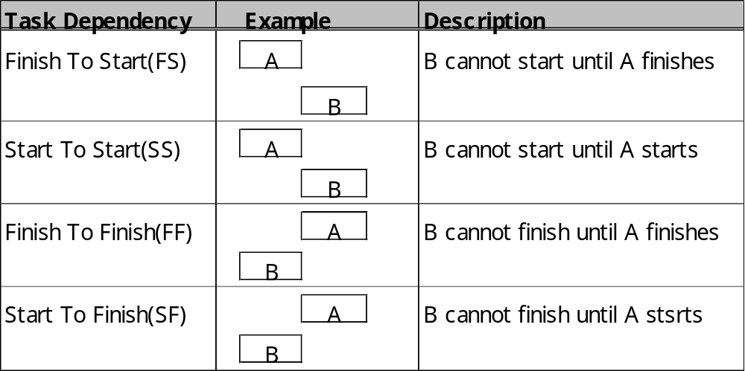
3.2 活动之间的依赖关系类型
活动之间存在四种类型的依赖关系
完成-开始
开始-开始
完成-完成
开始-完成
Notes:
FS：后续活动的工作开始前，前导活动的工作必须完成。
SS：后续活动的工作开始前，前导活动的工作必须开始。
FF：后续活动的工作完成前，前导活动的工作必须完成。
SF：后续活动的工作完成前，前导活动的工作必须开始。
许多组织不理解定义活动依赖关系的重要性，并且在项目时间管理中根本就不定义活动的依赖关系。如果你不定义活动顺序的话，你就无法使用项目经理所用的一些强大的进度计划工具：网络图和关键路径分析。
什么是网络图？

Slide 12
3.3 项目网络图
什么是项目网络图?
项目网络图是项目的所有活动以及它们之间逻辑关系或排序
的图形显示。
项目网络图是活动排序的输出，它有以下作用：
（1）能表示项目活动，并表明活动之间的依赖关系。
（2）表明项目活动将以什么顺序继续。
（3）在进行工期估计时，表明项目将需要多长时间。
（4）当改变某项活动工期时，表明项目工期将如何变化。
项目网络图有两种表示形式：
（1）前导图法 (PDM：Precedence Diagramming Method)
（2）箭线图法 (ADM：Arrow Diagramming Method)
Notes:
项目网络图是受大家喜爱的一种显示活动顺序的技术。
网络图，用来对项目活动排序，以便进一步进行工期估算、网络分析、制定项目进度计划。他是活动排序过程的输出。
项目网络图可以通过两种工具表示，
一种是。。。另一种是。。。
下面我们来了解一下这两者的不同之处和各自的特点。

Slide 13
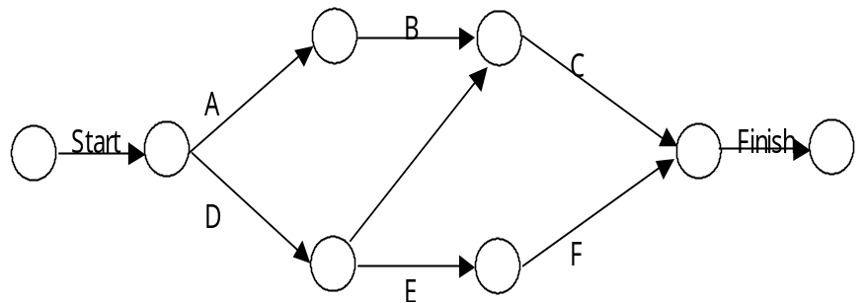
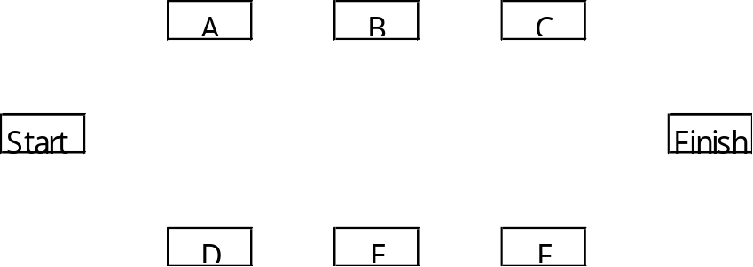
3.3 项目网络图
项目网络图的表现形式
箭线图法（ADM）
用箭线或弧线表示活动，在节点处将
活动连接起来表示依赖关系的网络图绘
制方法。
前导图法（PDM）
用方框作为节点表示活动，用箭线将
节点连接起来表示依赖关系的网络图
绘制方法。
只使用一种相互关系FS，
为清晰表示活动间的关系，需要使用虚拟
活动，虚拟活动没有历时，也不需要资源。
反映了活动间的各种依赖关系，
不需要使用虚拟活动，可视性好。
甲项目例
ADM例
PDM例
Notes:
ADM:
节点只是一个项目和一个活动的开始和结束点,
第一个节点表示项目的开始,最后一个节点表示项目的结束.
箭线表示活动，箭头指向右方，不交叉。
虚拟活动没有历时，表示活动C应在活动DB结束后开始。
注意:
网络图反映了完成项目所必须进行的活动.并不是从第一个节点到最后一个节点的路线.为完成整个项目,项目组必须完成网络图中的所有活动.
另外,并不是WBS中单独的工作单元都需要出现在网络图中. 在有些情况下
在网络图中只需要加入一个总结性的任务,或将项目分解为几个更小的网络图,也就足够了.
时间单位可以是天,也可以是周.
加入你的手中有一份项目活动列表及这些活动的开始和结束时间，可按以下步骤绘制ADM：
1、找出所有从节点1开始的活动，画出它们结束的节点并在节点1和它们的每个结束点间画一箭线。
为了使图看起来美观一点，也许你需要重新画一次。

Slide 14

4 活动历时估计
活动历时估计是根据WBS中定义的项目活动和项目活动清单来估计完成这些项目所需要的工期。
工期包括一项活动所消耗的实际工作时间加上间歇时间。
详细活动列表
活动排序
活动约束条件
活动假设
历史信息资料
资源的可获得性
各项活动的历时估算值
说明估计基础的文件
更新的工作分解结构
活动历时估算
专家判断
类比估计
参数估计
历史信息
工作需要哪些具体技能？
项目组成员的技术水平如何？
某一时刻需要多少人参加工作？
Notes:
活动定义和排序之后，项目时间管理的下一个过程是估计活动历时－－》估计活动地工期。
工期通常以小时或天表示，但大型的项目也可能用周或者月作为工期表示的基本单位。
估计活动历时实际上就是估计项目活动需要多少小时完成，包括从开始到结束所必须有的间歇时间。注意到这一点非常重要。（休息日除外）
就像活动定义和排序一样，项目干系人参加讨论活动历时估算对项目而言也是非常重要的。实际做工作的人们尤其需要听取项目干系人的历时估计意见，因为项目的绩效是根据是否达到项目干系人的要求来衡量的。在活动历时估算过程中听取专家的建议也对项目很有帮助。
输入：活动列表和排序是基础，考察与历时估算有关的假设和约束条件是很重要的，历史信息资料也很有用。进行活动历时估算的最重要的一个因素是资源的可获得性，尤其是人力资源。
输出包括：。。如果根据活动历时估算，项目团队成员决定某些活动应该进一步分解，就应该对工作分解结构进行更新。
另外，除了有项目经理和项目干系人来估计历时之外，有条件的话还应请活动负责人一起来估计。这样活动负责人给出工期时，实际上是给出了一份承诺。项目经理还应根据成员的具体风格进行相应的修正或调整。
注意：工期（DURATION）和工作量（EFFORT）是不同的。工作量 是完成一项活动所需要的人工工时，可以是连续的或是间断的。
例如：一个项目选择委员会的成员在选择项目时，参与项目评审和选择的工期是30天，但他参与开会、审核文件和签字等的时间大约只有5天，那么他在项目选择阶段的工期是30天而工作量只是5天。
工期表示的是完成某项活动所需的时间，在此间会涉及多种资源的工作量；
工作量是某一资源在活动中实际花费的工时，主要涉及费用方面的考虑。
活动历时估计的目标是尽可能地减少估计偏差。
实际工作时间＋间歇时间

Slide 15
4 活动历时估计
活动历时估计的目标：
尽可能地保证较小的估计偏差。
但是，以下因素会影响实际的活动工期：
  投入活动中需要什么样的资源（资源需求）
  不同技能水平资源的活动分配（资源能力）
  突发事件和其他识别出的风险
  工作时间的有效性
  错误的或者遗漏的工期估计
工具和技术？
Notes:
但是，无论怎样估计，估计的工期与实际的工期总会存在一些偏差；因为有很多因素会影响实际的活动工期：
1
2
3
4
5
工期估计是一项非常复杂地过程，项目活动的工期估计需要考虑：
1、资源需求（包括资源类型和数量），
2、资源能力（人和材料的能力），
3、来自于项目档案、
4、商用的工期估计数据库
5、项目团队知识等历史信息，
6、所识别出的风险等。
为了尽可能地减少估计工期地偏差，我们采取以下工具和技术。

Slide 16
4 活动历时估计
工期估计的工具和技术
  专家判断
  注意： 需要最新的知识
  源于对项目的理解
  考虑新的技术和方法
  类比估计
  参数估计
  历史信息
Notes:
工期估计的工具和技术如下：
1、专家判断
1）利用拥有过去相似项目活动经验的专家的意见来估计工期。
因为许多因素会影响工期的估计（例如：资源质量的高低，劳动生产率的不同），所以专家依靠过去的资料信息进行判断能够更准确地估计项目活动的工期。
2）如果找不到合适的专家则估计结果往往是不可靠的，具有较大的风险。
3）专家判断可能会受到一些偏见的影响，而且不是建立在任何科学的方法基础上，因此应该将专家判断和其他方法结合起来进行项目活动工期估计，
4）应该让尽可能多的专家参与判断。
2、类比估计，也称为自上而下的估计。
1）使用以前某个实际项目中完成的类似活动所需的时间来估计当前活动的时间。
2）类比估计在以前的项目都有相关的文档，并且当前需估计的活动与以前的项目活动确实很相似时，是非常有用的。
3）类比估计也是专家判断的一种形式，由以前有相关工作经验的人来完成这些估计工作将会提供更高的准确性。
4）当你处于制定项目计划的初期阶段时，类比估计可以帮助你获得项目工期的初步估计，因为这时候刚刚开始涉及项目的一部分，项目选择委员会也想知道项目需要的时间。这时候可以使用自上而下的技术来获得项目期限的估计。
3、基于量化的工期----考虑工期本身、工作量和投入比率之间的关系。这时候假设已知工作量。
1）根据工作量和投入比率计算 工期=工作量/投入比率 比如：某个工作包编码的工作量是40个小时，而分配编写这些代码的工程师每天只有50%的时间来为此项目工作，那么采用这种估计法就可以估计出此工作包编码的工期是：40小时/50% = 80 小时
2）根据工作效率和工作量计算 工期=工作量/工作效率 比如，估计某工作报告编码的程序量是5000行程序，某PG每天平均完成代码行数是100行/小时，那么，工期=5000行/100行/小时=50小时
3）根据资源需求量和资源数计算 工期=工作量/资源数目 例如，某数据库访问管理模块的开发需要100个日，而能投入此模块开发的PG为4人，那么 工期=100人日/4人=25日
4、储备时间（又称为，缓冲BUFFER时间，或应急时间CONTINGENCY TIME。
指的是在项目活动工期中加入一部分保留时间来应对项目活动安排上可能存在的风险。
通常采用的方法是，为估计的活动工期增加一个百分比的储备时间。。。。不可预见因素
例如，100人日----》110人日

Slide 17
5 制定进度计划
制定进度计划
在活动定义、活动排序、和活动历时估计的基础上，综合各个项目活动的开始和结束日期、最终的活动顺序以及工期来确定项目的总体进度计划。
项目网络图
活动历时估计
资源需求
活动清单
WBS
约束、假设
风险管理计划
项目进度计划
支持细节
资源需求的更新
制定进度计划
甘特图
关键路径法
PERT技术
工期压缩（赶工、快速跟进）
资源平衡
Notes:
如果项目的开始和结束日期是不现实的，则项目很可能不能按计划完成。在这个过程中，进度计划制定、活动历时估计、成本估算将会交织在一起反复多次，才能最后确定项目的进度计划。项目管理软件是这个过程中使用的最重要的工具。
输入。。。输出。。。工具。。。
我们必须理解只有在完成了一系列核心项目计划过程后才能制定项目进度计划。这些核心项目计划过程包括：
范围计划、范围定义、资源计划、活动定义、活动排序、活动历时估计、风险管理计划。
制定进度计划是必须把这些核心项目计划的输出作为重要的考虑因素。
另外，进度计划制定必须在项目成本预算之前完成。完成后所有这些计划过程都将被输入到项目集成管理的项目计划开发过程中，从而制定完整的计划。
制定进度计划的最终目标是建立一个现实的项目进度计划，为控制项目的时间进展情况提供一个基础。
甘特图是显示项目信息最常用的工具；
PERT分析是评价项目进度风险的一种手段；
关键路径分析是制定和控制项目进度计划的一种很重要的工具。
下面我们依次介绍这些工具和技术：

Slide 18
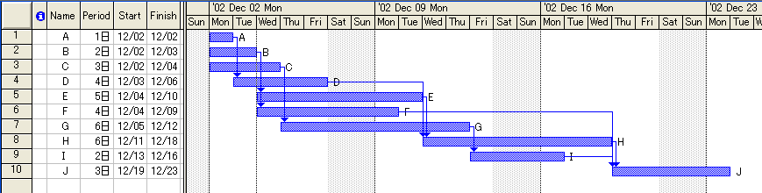
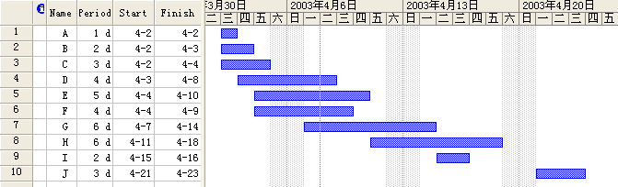
5.1 甘特图
甘特图 ，通过日历形式列出项目活动及其相应的开始和结束日期，
它为反映项目进度信息提供了一种标准形式。
下图是用PROJECT制作的甲项目的最简单的一个甘特图
早期的甘特图的最大缺点是通常不反映依赖关系，
但是如果在project上建立了依赖关系，这种依赖关系会自动显示在甘特图上。
Notes:
事实上，很多项目管理技术的发展主要源于军事。1917年亨利-甘特发明了著名的甘特图。用于车间日常工作安排。经理们按日历徒手划出要作的任务图表。这一工具作为对所有要做地工作进行计划和评审的标准模式最早在军事项目中得到应用。
甘特图的早期的版本只是在左边的一栏中列出项目活动或任务，在右边的一栏中列出日历时间单位，在日历单元的下边用水平横线表示活动什莫时候开始与结束。
这一工具作为对所有要作的工作进行计划和评审的标准模式，最早是在军事项目中得以应用。
建立了依赖关系的甘特图（单击）
我们再来看看更为复杂的甘特图。

Slide 19
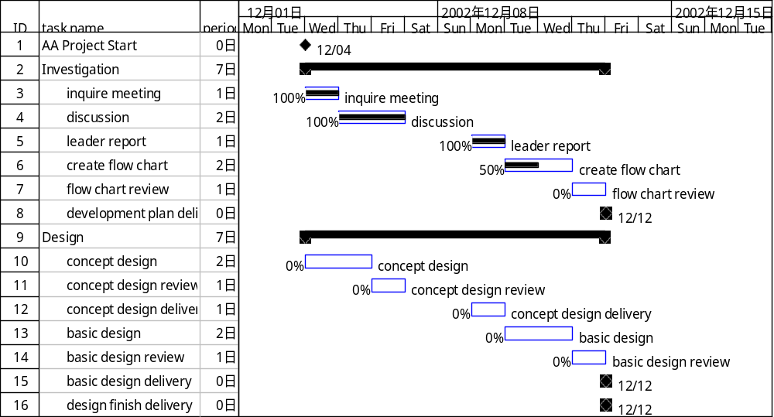

5.1 甘特图
使用项目管理软件可以创建更为复杂的甘特图
Notes:
黑钻石符号代表里程碑，具有0历时的重要事件。
对于非常大的项目来说，高级经理可能只想在甘特图上看到里程碑事件。
开始与端末具有箭头的粗黑横道表示总括任务。
浅灰色横道表示每个任务的历时。
连接这些符号的箭线反映了任务之间的关系或依赖关系。甘特图通常不反映依赖关系，
但是建立之后可以显示出来。
里程碑、总括任务、BAR的前后左右
雕虫小技：
很多东西别人作出来了，特别是在一些很细小的方面，大家会觉得这么简单，但是你没有想出来。
我们再来看下一个。

Slide 20
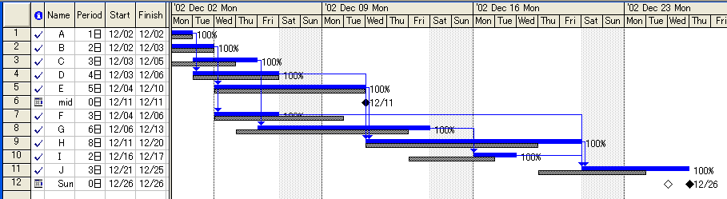
5.1 甘特图
跟踪甘特图可以用来评价项目的进展
注意：
任务用两种水平横线表示。下部表示计划历时（基准计划历时）；上部表示实际历时。
由于跟踪甘特图是建立在实际开始与完成日期的基础之上，将计划与实际的项目进度信息进行
比较，所以，项目经理可以用它来监控单个任务和整体项目的进展情况。
Notes:
可以通过显示实际进度信息，使用甘特图来评价项目的进展。
跟踪甘特图也就是将计划与实际的项目进度信息进行比较的甘特图。
计划的活动进度日期被称为基准计划日期，标有开始和完成的栏表示每个活动的实际开始和完成日期
白色钻石符号表示被拖延的里程碑。水平横线右边的百分比表示每个活动完成的百分比。
计划进度与实际进度的比较
到此为止，我们学习了项目时间管理中常用到的甘特图和网络图，很明显它们有很大区别：

Slide 21
5.1 甘特图
甘特图与网络图的比较
甘特图
在进度报告中很有效。
在作管理陈述时易于读懂和使用。
作为计划编制工具不是太强。
没有表示活动间的逻辑关系。
网络图
表明活动和事件间的相互关系。
识别关键路径，项目历时和活动排序。
表明工作流程。
帮助编制计划和组织工作。
Notes:
甘特图：
简单、明了、直观、易于编制
不管是小型项目还是大型项目，再进度报告中很有用。
关键路径：红色的任务到底是什么？

Slide 22
5.2 关键路径法
关键路径法(CPM)，又称为关键路径分析，是一种用来预测总体项目历时
的网络分析技术。
一个项目的关键路径是指一系列决定项目最早完成时间的活动。
关键路径是项目网络图中最长的路径。
关键路径上任何活动的延迟都会导致整个项目活动时间的延迟。
关键路径代表项目完成所需要的最短时间。
查找关键路径实例：
使用箭线图来确定关键路径。
使用前导图来确定关键路径。
ADM例
PDM例
Notes:
1975年，杜邦公司将关键路径法(CPM)应用于设备维修，使用维修停工时间由125小时锐减为7小时
关键路径法是帮助你战胜项目进度拖延现象的一种重要工具。
要找到一个项目的关键路径必须首先绘制一个好的网络图，而要绘制这样的网络图又需要一个建立在工作分解结构基础上的好的活动清单。一旦你创建了项目网络图，你就必须估计每项活动的历时，然后才能确定关键路径。关键路径的计算包括将项目网络图每条路经所有活动的历时分别相加。
最长的路径就是关键路径。
关键路径究竟是指什么？特点
它反映了项目完成的最短时间。尽管关键路径是最长的路径，但是它代表了为完成项目所花的最短时间。
如果关键路径上有一项或多项活动花费的时间超过计划的时间，那么总体项目进度就要拖延，除非项目经理采取某些纠正措施。
两种计算CP的方法：
1、找出项目中所有可能的路径，计算路径上活动的工期总和，工期最长的路径就是关键路径。
2、在一个确定的模型中找出总时差为0的一系列活动来确定关键路径。
3、关键路径也可以由项目管理软件自动计算出来，
但是对PM来说，分析、计算、识别关键路径是基本技能。

Slide 23
5.2 关键路径法
关键路径常常引起误解的几个问题
Question | Anser
关键路径包括最重要的活动？ | NO. 关键路径只与项目的时间维度有关。“关键”一词并不表明它包含了所有的关键活动。
关键路径是项目网络图从头至尾的最短的路径？ | NO. 对于项目来说，完成每一项活动都是为了完成项目。它与选择最短的路径没有关系。
一个项目可能有一条以上的关键路径吗？ | YES. 如果项目有两条长度相同的最长路径,它就有两条关键路径。
关键路径可能发生变化吗？ | YES. 随着项目的进展，关键路径可能会发生变化。
Notes:
更新关键路径数据的重要性：
除了在项目开始时寻找关键路径外，随着项目的进行，用实际的数据更新进度计划也是很重要的。
项目团队完成活动后，应该将这些活动的实际历时归档。也应该将一些进行中的活动的修订估算记录下来，并形成相应的文档。这些修订常会引起项目关键路径的变动，从而产生一个新的项目估计完成日期。

Slide 24
5.2 关键路径法
利用关键路径分析平衡进度计划
通过跟踪关键路径，项目经理及其团队应该在控制项目进度方面采取一些预防
性措施。
平衡进度计划的一项工具是确定每个项目活动的自由浮动时间和全部浮动时间，
为谈判项目进度计划打下基础。
关键字：
最早开始日期（FS） 最早完成日期（FF）
最晚开始日期（LS） 最晚完成日期（LF）
自由浮动时间 全部浮动时间
用正推法或逆推法，手动计算
用项目管理软件自动生成
例
例
某项活动的自由浮动时间是指一项活动在不耽误其后继活动的最早开始日期
的情况下可以利用的机动时间（所有紧后工作最早开始时间的最小值 – FF）。
某项活动的全部浮动时间是指一项活动在不影响总项目工期的前提下可以利
用的机动时间（ LF － FF or LS － FS ）。
关键路径是浮动时间为0的活动所构成的路径。
Notes:
由于关键路径是贯穿整个项目生命周期的，所以必须做一些平衡。
如果项目经理知道关键路径上的一项任务落在了进度计划的后面，他就必须决定如何处理这种情况。
是否应该重新与项目干系人谈判？是否应该给关键路径上的那些任务分配更多的资源来弥补拖延的这段时间？或者项目迟一些结束也没有关系？
最早开始日期：指一项活动根据项目网络逻辑关系，最早可能开始的时间。
最早完成日期：指一项活动根据项目网络逻辑关系，最早可能完成的时间。
最晚开始日期：在不拖延项目完成日期的情况下，一项活动可能开始的最晚时间。
最晚完成日期：在不拖延项目完成日期的情况下，一项活动可能完成的最晚时间。
自由浮动时间(自由时差)：指一项活动在不耽误其后继活动的最早开始日期的情况下，本活动可以利用的机动时间。
全部浮动时间（总时差）：指一项活动在不影响总项目工期的前提下，本活动可以利用的机动时间。
某活动的总时差 = 最晚开始时间 – 最早开始时间 = 最晚结束时间 – 最早结束时间
某活动的自由时差 = 所有紧后工作最早开始时间的最小值 – 该活动的最早结束时间
正推法：由最早开始时间求最早结束时间 EF = ES+D+1
逆推法：由最晚结束时间求最晚开始时间 LS = LF-D+1
浮动时间＝＝时差；
总体时差＝总浮动时间－－》延迟某项活动开始而又不影响项目结束时间
自由时差＝自由浮动时间－－》延迟某活动的开始，而又不延迟其后续活动的最早开始
FLOAT=LS-ES = LF-EF

Slide 25
5.2 关键路径法
基于关键路径的短缩项目进度的技术
短缩关键路径上的活动历时
给关键路径上的活动分配更多资源或变更它们的范围
赶工
是一种平衡成本与进度的技术，以达到以最低的增加成本进行最大限度
的进度压缩。
可以缩短项目完成所花的时间，但常常会增加项目的总成本。
快速跟进
并行进行那些顺序进行或有轻微重叠的活动。
能缩短项目完成所需时间，但由于太早开始某些任务，会增加项目风险，
导致返工，从而导致项目进度拖延。
Notes:
1。请回忆一下本章开头的案例，苏在他所管理的在线注册项目上遇到了进度问题，起因是几名用户错过了重要的项目评审会议，并且有一名高级程序员退出。如果苏和她的团队制定了一份现实的项目进度计划，进行了准确的历时估计，并在任务间建立了依赖关系，那么他们应该能够分析出他们正处于五一截止线之前的哪个位置。如果关键路径上的一些活动已经被拖延，并且，他们又没有在项目完成时留什么余地，他们就必须采取一些预防性措施保证项目准时完成。
苏可能会要求他的公司或大学提供更多的人手参与项目，以便抢回被拖延的那段时间，她也可以要求减少活动范围，以便准时完成项目。他还可以采用[抢工]或[快速跟进]的项目时间管理技术来缩短项目进度。
2。抢工---通过增加资源实现
在资源有限的情况下，尽可能把资源用到关键路径的活动上，以有效压缩工期。
假设在线注册项目关键路径上的一项任务是将秋季学期的课程数据录入新系统，如果大学提供一位兼职数据录入员，并该任务原始估计历时为2周，那么苏可以建议大学方面提供一位全职数据录入员，以便使本来两周完成的工作缩短为一周时间。这种变更不会给苏的公司增加任何成本，却是项目完成日期提前一周。如果大学方面不同意该要求，苏可能考虑雇用一名临时数据录入员工作一周，或采取类似措施是项目做得更快。通过将注意力集中于关键路径上那些可以低成本或零成本更快完成的任务。
赶工的最大好处在于缩短了完成项目所花费的时间，但是常会增加项目的总成本。
3。快速跟进---并行施工，经常导致返工增加了项目风险。
苏的团队可能计划在所有设计任务完成前不会开始任何在线注册系统的编码任务。替代方法是，可以在分析任务完成前就开始一些编码任务。

Slide 26
5.3 计划评审技术(PERT)
计划评审技术(PERT)
当具体活动历时估算存在很大的不确定性时，用来估计项目
历时的网络分析技术。
采用概率时间估计，根据乐观的，最可能的，悲观的活动历时估计进行
项目历时估计的方法。（代替了具体的，离散的历时估算）
利用PERT法，计算项目活动的
估计值的加权平均：
PERT加权平均=
乐观时间+4×最可能时间+悲观时间
6
PERT法优点：
试图将风险与历时的估计联系起来,
准确。
PERT法缺点：
需要几个历时估计值，工作量较大。
在评估风险方面并非最好的概率方法。
Notes:
1958年，在北极星导弹设计中，计划评审技术(PERT技术)得以首次应用，将项目中任务之间的关系模型化，使设计使用此耗资300亿美元，2万家企业参加，40万人参与，涉及700万个零部件的项目顺利完成
假设苏的项目团队采用PERT法来决定在线注册系统项目的进度，他们需要为项目每一项活动收集乐观的，最可能的，悲观的历时估算。假设一个活动是设计系统输入界面，有人估计需要2周时间，如果不用PERT法，该活动的历时估算为10工作日，采用PERT法，还需要估计乐观时间和悲观时间，假如乐观估算是8工作日，悲观时间是24工作日，那么应用PERT公式：
PERT加权平均=（8+40+24）/6=12工作日。
所以项目团队在进行关键路径分析时会采用12D的工作历时。
PERT图－－》用前导图法绘制的网络图， PERT图法＋CPM－－》网络计划技术
－－－－－－－－－－－－－－－－－－－－－－－－－－－－－－－－－－－－－－－－－－－－－－－－－－－－
关键路径法和PERT技术是在50年代后期几乎同时出现的两种计划方法。
随着科技的迅猛发展出现了许多庞大而复杂的科技和工程项目，它们任务繁多，协作面广，常常需要动用大量人力、物力、财力。
因此，如何合理有效地把它们组织起来使之相互协调，在有限资源下以最短的时间和最低的费用最好地完成整个项目就成为一个突出地问题。CPM和PERT就是在这种背景下出现的。
这两种方法是分别独立发展起来的，但是其基本原理是一致的。
即用网络图来表示项目中各项活动的进度和它们之间的相互关系，并在此基础上进行网络分析、估计各任务的工期确定关键路线，利用时差不断地调整与优化网络，以求得最短周期。
还可以将成本与资源问题考虑进去，以求得综合优化地项目计划方案。
（关键日期表－－甘特图－－CPM－－PERt，时间越来越长，费用越来越高）采用哪种进度计划方法：
1、项目规模大小；2、项目复杂程度； 3、项目紧急性； 4、对项目细节掌握程度；
5、总进度是否由一两项关键事项决定； 6、有无相应地技术力量和设备

Slide 27
6 控制项目进度计划变更
进度计划控制
进度计划控制是管理项目进度变更的过程。
项目进度
执行绩效报告
变更请求
进度管理计划
更新的进度计划
纠正措施
经验教训
进度计划控制
进度变更控制系统
绩效测量
项目管理软件
偏差分析
Notes:
进度控制归属于控制过程组中的控制过程。
进度控制的输入是。。。
输出是。。。
进度控制过程与整体变更控制和其他变更控制过程非常相似。相关内容在前面已经介绍过了。
进度变更控制系统是进度控制的一个工具和技术，其工作与其他变更控制系统一样，只是他定义了如何实现和管理与项目进度相关的变量。
这里用到的工具和技术包括：。。。
偏差分析可以帮助确定进度规定的开始和结束日期存在的偏差。比较预定日期和实际日期或预测日期，将会看到哪些地方出现了偏差、哪些地方将出现偏差、并且可供实施一些纠正措施。
但是并非所有的进度偏差都会影响项目进度，例如，非关键路径上的活动的延误将不会延误项目的总体进度，因此可能不需要采取纠正措施，但关键路径上的活动的延误将会延误项目的总体进度，因此必须采取纠正措施。

Slide 28
6 控制项目进度计划变更
控制进度计划变更的两个要点:
一. 保证项目进度计划是现实的。
二. 要有纪律与领导来强调遵守并达到项目进度计划的重要性。
三. 要进行项目工期的优化
控制与人有关的进度变更的几种技巧：
一. 进度计划的实际检查。
审查项目章程中的进度计划草案，制定一份更加详细的由各个项目干系人一致认可的进度计划。
检查来自项目干系人的进展会议，清楚而诚实地汇报项目的实际状态。
二. 处理人的问题。
授权，激励，纪律，谈判等领导技能可以帮助控制进度计划变更。
Notes:
控制进度计划变更涉及许多问题。
第一个要点是要保证项目进度计划是现实的。许多项目，尤其是IT领域，经常制定一些不切实际的进度计划。
第二个要点是要有纪律和领导来强调遵守并达到项目进度计划的重要性。
第二个要点是要进行项目工期的优化。要认识到：
1、项目工期不是越短越好
2、进行工期压缩，赶工和快速跟进都需要支付代价
3、资源的数量不是无限的，会受到限制
4、通过增加资源压缩工期有时是无效的
一般的，考虑在资源的约束下，将项目的工期、费用、收益进行综合考虑，选择科学的项目工期。
为了使项目不偏离既定轨道，项目经理必须对一些涉及到人的问题进行管理。所以有人说：许多项目的失败是由人造成的，而不是由于没有画出一张漂亮的PERT图。
1、对进度计划的实际检查：
项目经理应执行的第一项实际检查是审查包含在项目章程中的进度计划草案。项目经理应准备一份更详细的进度计划，并获得项目干系人的批准。为制定项目进度计划，应促使全员参与计划的制定，并得到大家的一直认同。一些专家提到，IT项目缺乏现实的进度估计。一位著名的软件开发专家用[死亡之旅]来描写那些由于不现实的期望，尤其是满足不了时间约束条件而从开始就注定要失败的项目。许多嵌入式软件系统的计划都是“祈祷者和一些愿望支撑起来的”，在确定项目进度计划过程中，屈服于高级领导层或市场营销组织的压力，会制造大量的谎言。专家们建议“项目经理在计划项目资源时，应该使每种资源的使用度不超过75%”，因此，建立现实的进度计划，并在项目生命周期内留出一些应急储备是非常重要的。
另一种实际检查来自项目干系人的进展会议。项目经理对项目按进度进行负责。项目干系人常通过高层定期审查会议听取有关进展方面的信息。项目经理需要了解进度计划，以及各项活动为什么遵守或没有遵守进度计划，为达到干系人的期望，还要采取预防措施。高管层讨厌看到突然的变化，项目经理清楚而诚实地汇报项目进度是很重要的。在项目实际出现严重问题时，项目经理决不应该制造项目进展顺利的假象。当产生了影响进度的严重冲突时，项目经理必须提醒高级管理者，与他们一道解决冲突。
好的项目经理必须认识到，他们的主要工作是领导项目所涉及的人。很多领导人的技能能帮助项目经理控制进度计划变更。授权项目成员对他的活动负责
2、对人的管理：
失败是由人造成的，而不是由于没有画PERT图

Slide 29
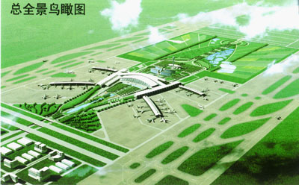
7 进度纲要编制案例
广州（新）白云国际机场

Slide 30
1、总进度计划的体系
第一层
总进度纲要
（进度目标论证）
P1
P2
P3
第二层
_{o}
_{o}
_{o}
A
B
C
D
总进度规划
（项目实施指导性计划）
_{o}
_{o}
_{o}
_{o}
_{o}
_{o}
_{o}
_{o}
_{o}
o
o
o
o
o
o
o
o
o
分区进度计划
（分区实施控制性计划）
第三层
o
o
o
o
o
o
o
o
o
o
o
o
o
o
o
o
o
o
o
单体进度计划
（单体实施控制性计划）
第四层
o
o
o
o
o
o
o
o

Slide 31
2、 总进度纲要的结构
总进度纲要
飞行区工程总进度纲要
航站区工程总进度纲要
综合工程总进度纲要
航管工程总进度纲要
供油工程总进度纲要
南航基地工程总进度纲要
其 它
生产主体工程
总进度纲要
生产辅助设施及
行政、生活设施工程
总进度纲要

Slide 32
3、 总进度纲要的内容
1. C-01 广州白云国际机场迁建工程总进度纲要（二级汇总）
2. C-02 广州白云国际机场迁建工程总进度纲要（三级汇总）
3. C-03 飞行区工程总进度纲要（甘特图）
4. C-03N 飞行区工程总进度纲要（网络图）
5. C-04 航站区工程总进度纲要（甘特图）
6. C-04N 航站区工程总进度纲要（网络图）
7. C-05 综合工程——其它生产主体工程总进度纲要（甘特图）
8. C-05N 综合工程——其它生产主体工程总进度纲要（网络图）
9. C-06 综合工程——生产辅助及生活、行政设施总进度纲要（甘特图）
10. C-06N 综合工程——生产辅助及生活、行政设施总进度纲要 （网络图）
11. C-07 航管工程总进度纲要（甘特图）
12. C-07N 航管工程总进度纲要（网络图）
13. C-08 供油工程总进度纲要（甘特图）
14. C-08N 供油工程总进度纲要（网络图）
15. C-09 南航基地工程总进度纲要（甘特图）
16. C-09N 南航基地工程总进度纲要（网络图）

Slide 33
4、十大里程碑事件
(1) 2001.5.31 完成航站楼±0.000以下结构工程完成全场地势及土方工程
(2) 2002.6.30 完成航站楼封顶，即完成航站楼±0.000以上结构工程
(3) 2002.12.31 完成航站主楼玻璃幕墙施工工程连接楼及指廊基本完成
(4) 2003.5.31 航站主楼土建基本完成
(5) 2003.7.31 机电安装完成单机及系统调试
(6) 2003.10.31 全面完成航站楼精装修及收尾工作机电安装及智能化弱 电工程进行联动调试工程交付初验
(7) 2001.3.31 飞行区土方工程和排水工程完成
(8) 2002.9.30 跑道、滑行道及联络道工程完成
(9) 2003.8.31 飞行区试飞调试完成
(10)2003.10.31 飞行区验收

Slide 34
本章案例结局
在线注册系统的问题点:
1)虽然项目一片混乱，但是苏认为她能处理好出现的所有冲突，
她很自负，不向其上司或客户承认事情进展得不顺利。
2)项目经理花大量时间制作详细的进度计划，但没有去核实实际的工作情况。
3)注册办公室主任对该项目不感兴趣，授权一个对注册过程不理解的职员
发布结束指令。系统测试时才发现他们使用的是前一年的课程数据。
结局：
在线注册系统未能按时投入使用，。。。
教训：
应多花时间与关键的项目干系人进行沟通，以核实关键的可交付成果
是否满足了用户的需求。
Notes:
使用项目管理软件的注意事项：
许多人在使用项目管理软件的时候不理解隐藏在创建网络图、确定关键路径、或设定进度计划基准计划背后的概念。而没有恰当地使用项目管理软件。理解这些概念对成功地使用项目管理软件非常重要。
许多高级经理，包括软件专业人员在使用PROJECT2000时犯有低级错误。例如：
有位高级经理不知道建立活动之间地依赖关系，结果手动为成千上百个活动输入各自的开始与完成日期。当被问及项目推迟开始一周会造成什么后果时，这位经理的反应是，他将不得不再次输入所有这些日期。
这位项目经理不理解建立任务之间依赖关系的重要性，建立活动之间依赖关系可以在输入发生变动的情况下允许软件自动更新。如果项目晚开始一周，其它所有日期只要不是被硬编码到软件中它们就会被自动更新。
如果一项活动不能在另一项活动完成前开始，且第一项活动的完成日期落后了2天，则后续活动会自动移后2天为实现这种功能，具有相互依赖关系的各项任务必须在项目管理软件中彼此链接起来。

Slide 35
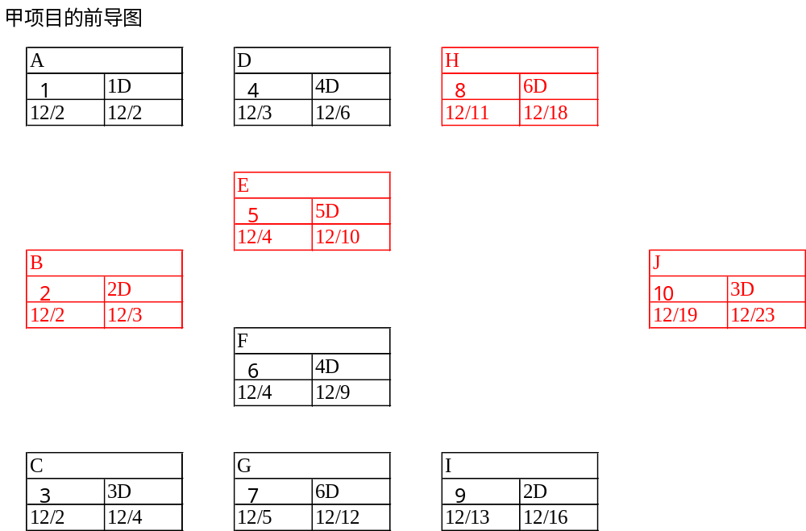
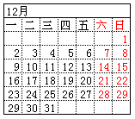
项目各活动自由浮动时间的计算
活动名称
活动编号 | 活动历时
开始日期 | 结束日期
返回
Notes:
一条路径上的各个活动的浮动时间相加＝总浮动时间

Slide 36
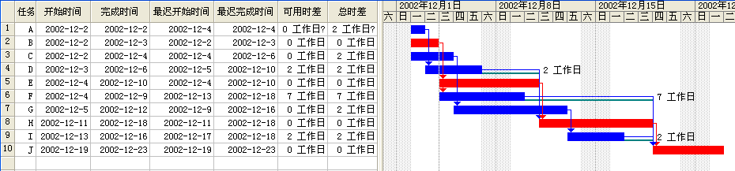
自由浮动时间和总浮动时间
用PROJECT自动生成的项目各活动的自由浮动时间和总浮动时间
返回
Notes:
Project2000应用
甘特图：
1）基准的开始时间和完成时间
2）关键路径变红：
甘特图－－格式－－甘特图向导－－关键路径－－开始设置路线－－退出
3）pert图
网络图－－格式－－版式
关键路径分析：
甘特图：
视图－－表－－日程－－表示时差
视图－－表－－项－－文件存为dbtime
报表：
视图－－报表－－总揽－－关键路径

Slide 37
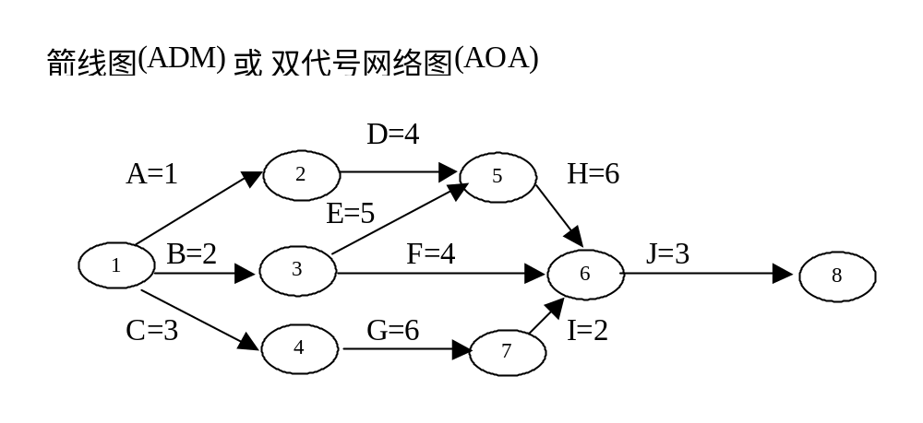
某项目的箭线图(ADM)或双代号网络图(AOA)示例
关键路径表示
返回
Notes:
找出模型中所有可能的路径，分别计算各个路径的活动的工期总和，工期最长的路径就是关键路径。
绘制规则：
1、网络图必须表达已经定义的逻辑关系
2、网络图只允许有一个起点节点和一个终点节点。
3、严禁出现循环回路
4、箭线应保持自左向右的方向
5、节点必须编号且严禁重复

Slide 38
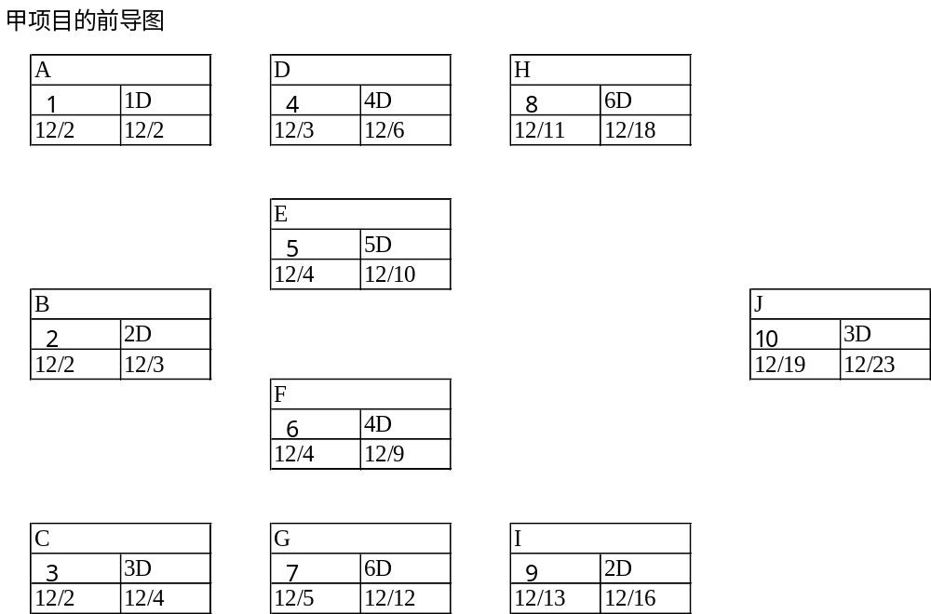
采用PDM绘制的甲项目的网络图示例
关键路径表示
返回
Notes:
找出总时差为0的一系列活动来确定关键路径。

Slide 39
甲项目例
甲项目中包含的活动清单、各个活动的历时以及活动间的依赖关系如下：
活动名称 | 活动历时（天）
A | 1
B | 2
C | 3
D | 4
E | 5
F | 4
G | 6
H | 6
I | 2
J | 3
各活动的依赖关系：
  A、B、C可以同时开始；
  D必须在A完成后开始；
  E、F必须在B完成后开始；
  G必须在C完成后开始；
  H必须在D、E完成后开始；
  I必须在G完成后开始；
  J必须在F、H、I 完成后开始。
返回

